Slide 1
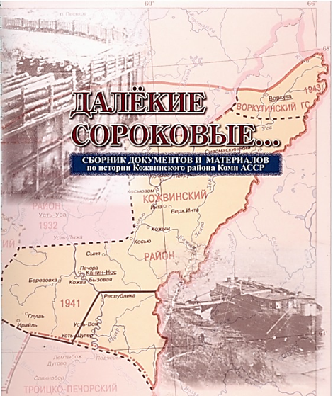
История нашего посёлка
Посёлок Изъяю (раньше
станция Кожва) находится на одинаковом расстоянии от реки Кожва и от реки Печора. Почему же посёлок раньше назывался Кожвой? Наверное, по названию деревни Усть-Кожва, которая была районным центром огромного Кожвинского района, занимавшего территорию от Зеленоборска до Воркуты. Деревня Усть-Кожва, основанная коми-ижемцами, впервые упомянута в 1795 году.
В переводе с коми языка «Кожва» - «река, протекающая по камням».

Slide 2
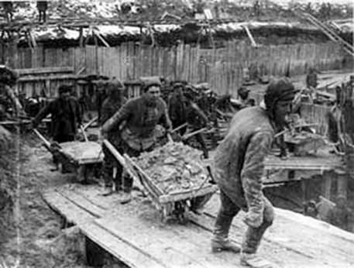
11 марта 1941 года Указом Президиума Верховного Совета РСФСР был образован Кожвинский район с центром в селе Усть-Кожва. Он охватывал территорию в 60,5 тысяч квадратных километров, от р. Печора до Воркуты. Свободного населения по переписи 1939 года насчитывалось 9,8 тысяч человек. Основной рабочей силой на строительстве объектов были заключённые и спецпереселенцы системы ГУЛАГа НКВД СССР.
Заключенные Северного железнодорожного ИТЛ НКВД на строительстве железной дороги Котлас–Кожва. Фото 1940 года.

Slide 3
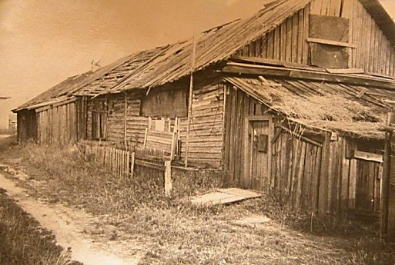
О периоде начала строительства писал впоследствии начальник «Печорстроя» Василий Арсентьевич Барабанов: «Пионеры этой стройки привезли с собой всё, начиная от инструмента и кончая деревянной ложкой. Здесь никто и ничего им не приготовил. Они сами должны были перетащить на себе инструменты
и оборудование, предметы хозяйственного обихода. Надо было начинать с того, чтобы соорудить себе какое-то укрытие от дождя
и снега, какие-то приспособления для того, чтобы выпечь хлеб и приготовить пищу». Строили землянки, бараки. Некоторые
строения тех лет сохранились до наших дней.

Slide 4
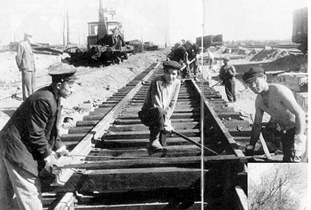
Вся работа на строительстве дороги велась вручную, киркой и лопатой

Slide 5
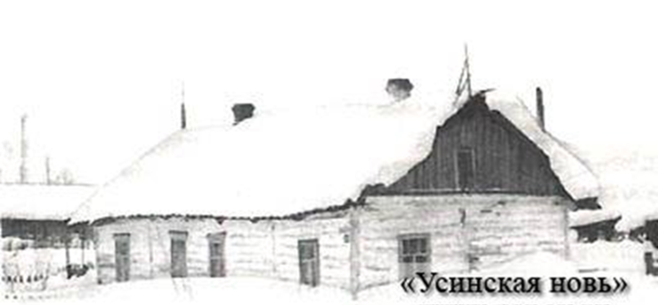
Кожвинский промышленно-транспортный комплекс, состоящий из моста через реку Печору, железнодорожной станции, локомотивного депо, лесокомбината, снабженческих баз, пересыльного пункта, лазаретов и других промышленных и лагерных объектов, находящихся на территории будущего города Печора, имел решающее значение для введения в строй железной дороги Котлас – Воркута.
Посёлок в 1940 году

Slide 6
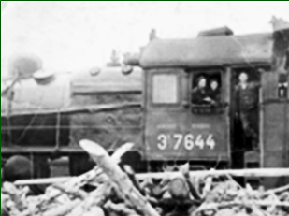
Движение поездов до станции Чибъю (Ухта) было открыто 6 ноября 1939 г., а 25 декабря 1940 г. на станцию Кожва прибыл первый поезд из Котласа. В конце декабря 1941 года — первый эшелон с воркутинским углём и подарками для бойцов Красной Армии.
Участок пути Котлас – Кожва имел протяженность 728 км.
Уже в 1941 году по этой дороге была перевезена 381 тысяча вагонов с различными грузами для дальнейшей стройки.
И всё это выгружалось здесь, на нашей станции. С этого момента движение поездов по Северо-Печорской железнодорожной магистрали не останавливалось.

Slide 7
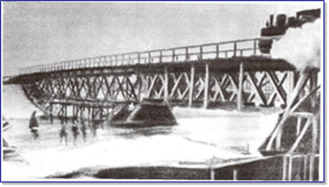
Почему же только до нашей станции была построена дорога? Потому что препятствием стала река Печора. Через неё зимой 1940-41 гг. был построен временный деревянный мост.
На самом северном участке рельсы укладывались прямо на землю, сцементированную зимней стужей. Через малые реки были устроены ледяные переправы.

Slide 8
Белой июньской ночью 1943 года неподалеку от печорского поселка Кожва высадился фашистский десант. 12 диверсантов имели задание выдвинуться к железнодорожному мосту через Печору и взорвать его. Это привело бы к длительному параличу железной дороги, снабжавшей осажденный Ленинград воркутинским и интинским углем.
Высадка завершилась успешно. Все 12 парашютистов, бывших советских военнопленных, вовремя собрались в условленном месте. Правда, возникла одна техническая проблема: отыскать сброшенную на парашюте динамо-машину для рации десантники не смогли. Потому в условленный срок группа на связь с командованием не вышла. А затем случилось и вовсе непредвиденное. Два десантника – Одинцов и Доронин – покинули группу и сообщили сотрудникам НКВД о готовящейся операции. Поднятые по тревоге охранники одного из печорских лагерей вышли в район высадки, окружили диверсантов и под угрозой уничтожения заставили их сдаться. Операция прошла почти бескровно. Лишь в первые минуты столкновения фашисты оказали сопротивление, и двое из них были уничтожены.

Slide 9
Перед десантом были доставлены и другие опасные задачи. Одна из них — подготовить площадку для приема огромного вооруженного десанта, который мог бы освободить заключенных из многочисленных лагерей НКВД, расположенных в этом районе, вооружить их и поднять восстание против Советской власти, открыв новый фронт в тылу на севере страны.
О масштабах и целях задуманного фашистами можно судить и по экипировке десантников оружием, боеприпасами, снаряжением. Десантники были сброшены на 34 парашютах. Оружия целый арсенал: 12 автоматов, столько же парабеллумов, 48 наганов, 5 пистолетов, ручной пулемет, ротный миномет, 10 000 патронов, около 300 килограммов взрывчатки в шашках, подрывные батареи, бикфордов шнур, запалы, капсюли, гранаты и мины.
На парашютах было сброшено и снаряжение: радиостанция с динамо-машиной, ракетницы, бинокли, саперные лопаты, фонари, топоры, пилы, валенки, унты, полушубки, плащ-палатки, аптека с хирургическими инструментами и даже накомарники. Запасы продовольствия были рассчитаны на обеспечение десантников в течение месяца.
Участники десанта 11 человек сдались, двенадцатого – настоящего предателя – они арестовали сами. Планы фашистов провалились.
К сожалению, участников Печорского десанта многие годы считали предателями Родины, давшими согласие на сотрудничество с врагом. Однако в сложное, трудное для страны время одиннадцать военнослужащих нашей армии, по случаю обстоятельств попавшие в плен, предотвратили самый крупный диверсионный план и не дали возможности гитлеровцам начать «малую войну» в глубоком тылу. Поэтому эти воины имеют право на память.

Slide 10
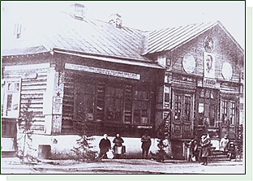
Железнодорожный вокзал на станции Кожва,
построенный в 1940-е гг.

Slide 11
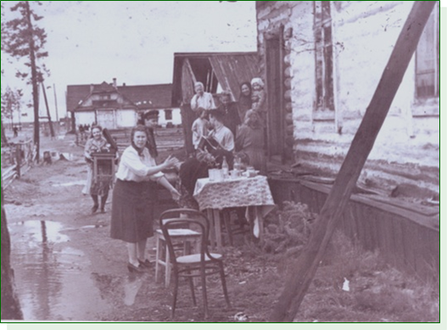
В посёлке все дома и учреждения были деревянными, барачного типа. Жители работали на железной дороге и в железнодорожных организациях, но содержали и большое подсобное хозяйство. В 1950-х годах, например, было стадо коров и стадо коз. Было в хозяйствах и несколько лошадей. Кожвинцы, живущие ближе к реке, держали гусей и уток.

Slide 12
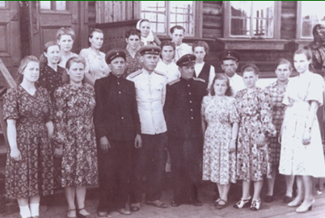
1950-е годы. Станционные рабочие, кассиры, стрелочники, дежурные. В центре – Иван Гаврилович Овсянников – первый начальник станции Кожва.

Slide 13
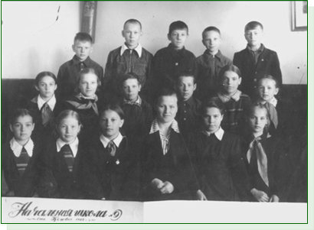
Учащиеся начальной школы № 53 станции Кожва с учительницей
Юлией Александровной Пестовой (Волковой)

Slide 14
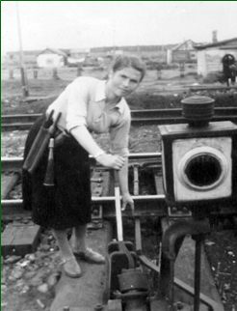
Стрелки переводились вручную, фонари заправлялись керосином. Сигналы для отправления или остановки паровозов подавались гудком рожка и флажками. Профессия стрелочника была ответственной, тяжёлой и почётной. На фотографии – Надежда Меркурьевна Ляпина – жительница нашего посёлка.

Slide 15
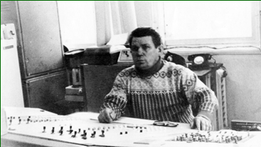
В настоящее время работа стрелочных переводов автоматизирована.
На фотографии – Борис Николаевич Ляпин, дежурный станции Кожва, - за диспетчерским пунктом.

Slide 16
В 1975 году на станцию Кожва прибыл строительно-монтажный поезд №234 для строительства вторых железнодорожных путей. Кроме того, СМП-234 построил в посёлке кирпичные двух- и пятиэтажные дома, школу, два детских сада, торговый центр и другие здания.
Кожвинский щебёночный завод, построенный СМП-234 в 1978 году, производил щебень для отсыпки железной дороги.

Slide 17
Сочинение – исследование
Примерный план.
1. Вступление. Самое главное здание – вокзал и станция.
2. История ж/д и моста.
а)строительство ж/д, время открытия
б) строительство моста через реку Печора
в) десант на Печорский мост.
4.Заключение. Жизнь памятника в нашем посёлке.

Slide 18
Дома:
написать сочинение
«Мы любим посёлок родной…»

